Slide 1
Classificação de áreas queimadas
Trabalho final - Reconhecimento de Padrões
Pedro Lagden
SVM (Linear Support Vector Machine)

Slide 2
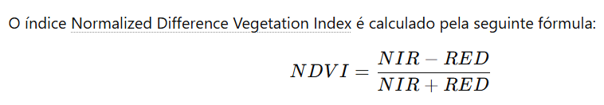
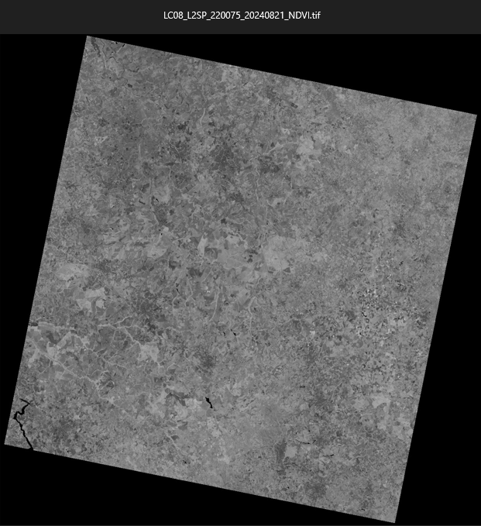
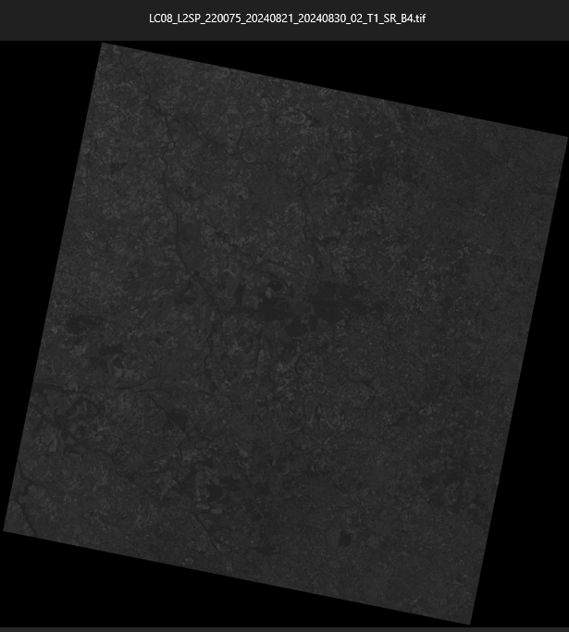
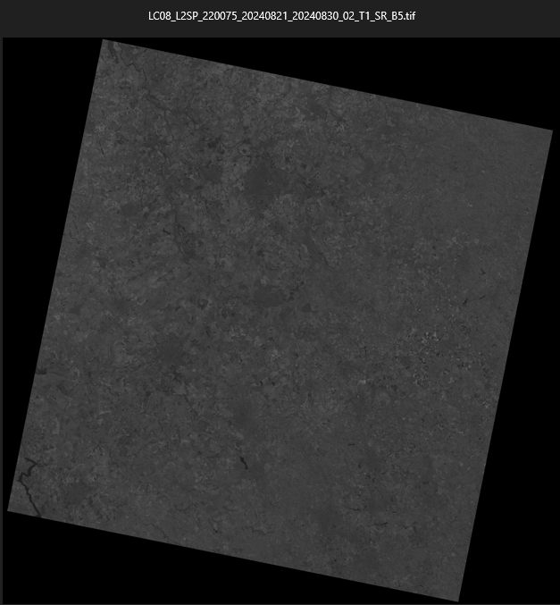




Entradas

Slide 3
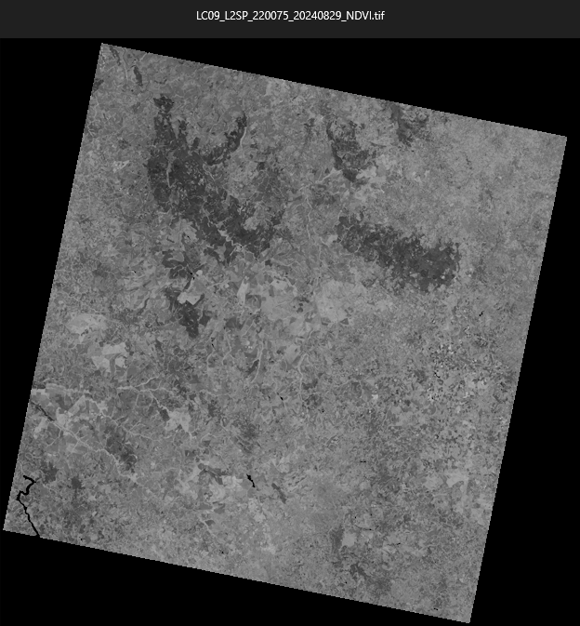
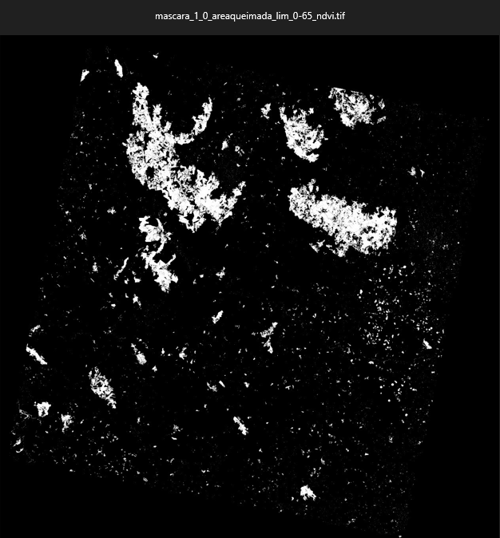
Entradas
NDVI pré-queimada (ndvi_pre)
NDVI pós-queimada (ndvi_pos)
Máscara binária de treinamento

Slide 4
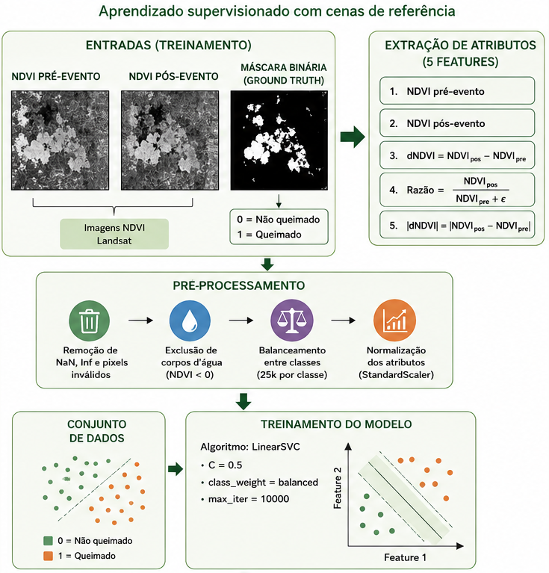
Treinamento

Slide 5
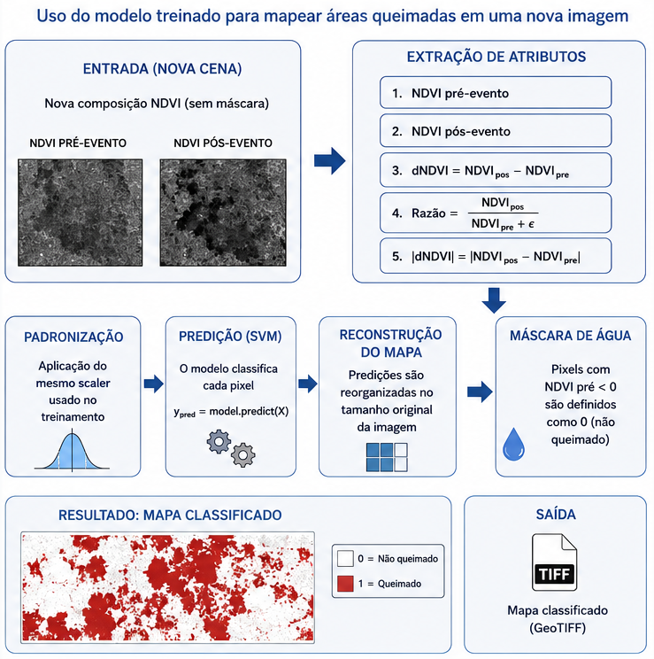
Aplicação

Slide 6
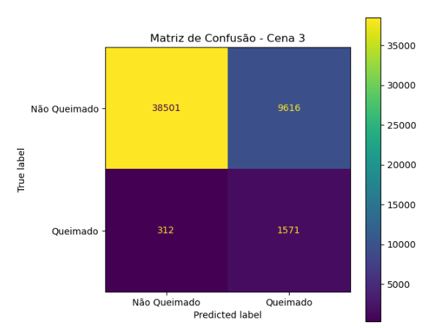
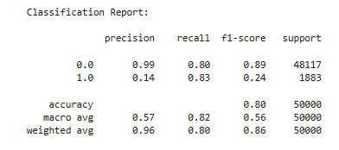
Saída

Slide 7
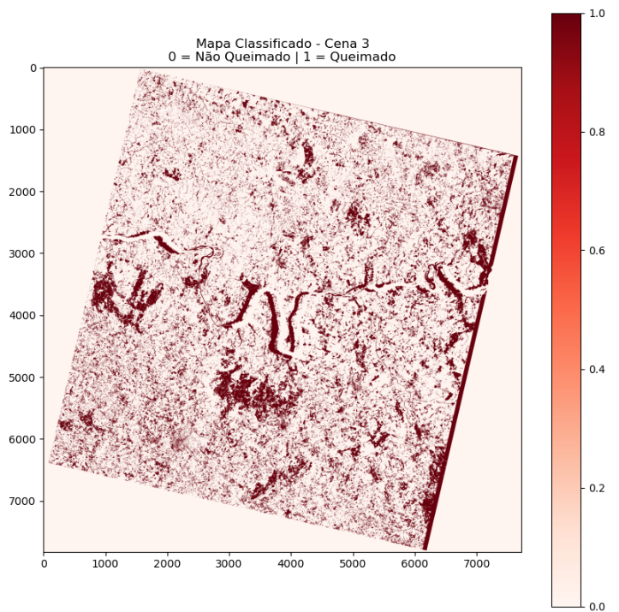
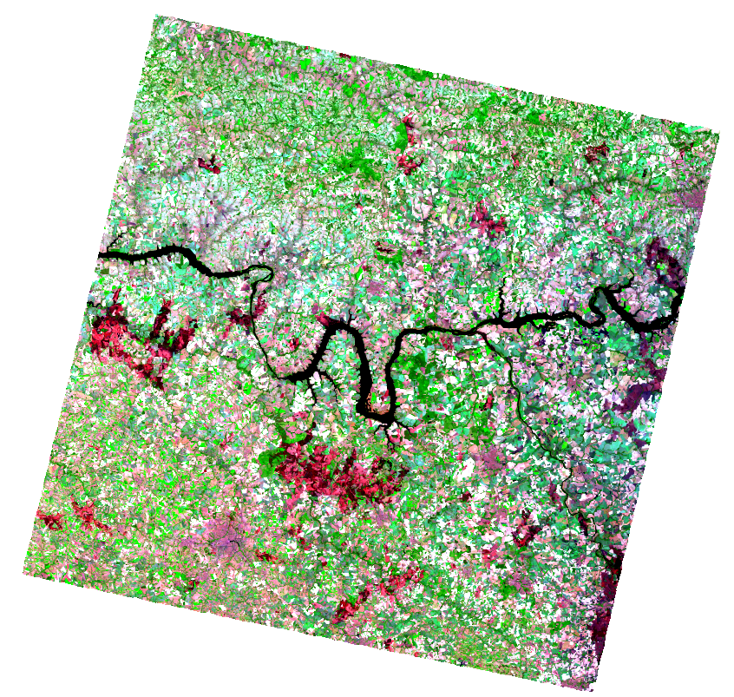
Saída

Slide 8
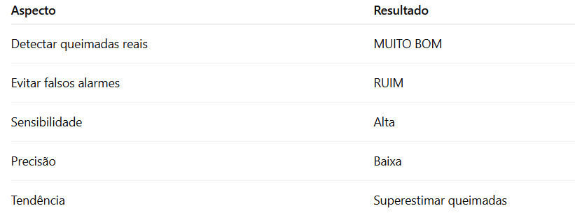
Conclusão
Principais falhas (falsos positivos):
- áreas escuras
- sombra
- solo úmido
- relevo sombreado
Como melhorar (novas features):
- NDWI (água)
- NBR
- bandas SWIR

